Slide 1
ХҮНС, ХӨДӨӨ АЖ АХУЙ, ХӨНГӨН ҮЙЛДВЭРИЙН САЛБАРЫН ӨНӨӨГИЙН БАЙДАЛ, ЦААШИД АНХААРАХ АСУУДАЛ
Хүнс, хөдөө аж ахуйн газрын дарга Б.Мөнхтөр
Улаанбаатар 2019

Slide 2
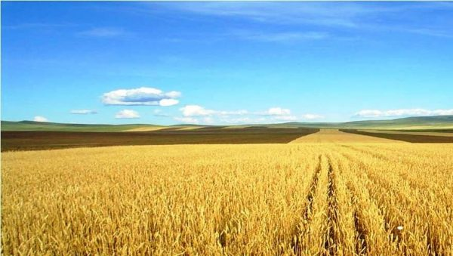
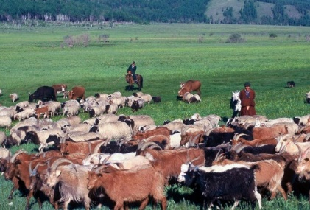
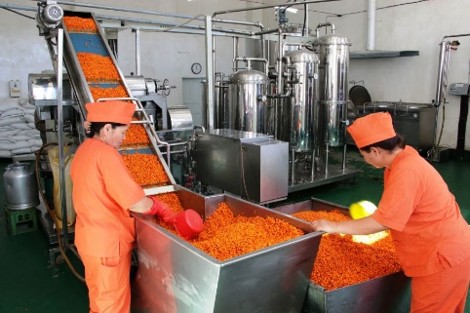
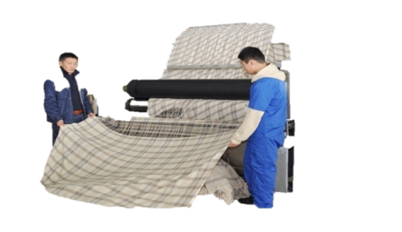
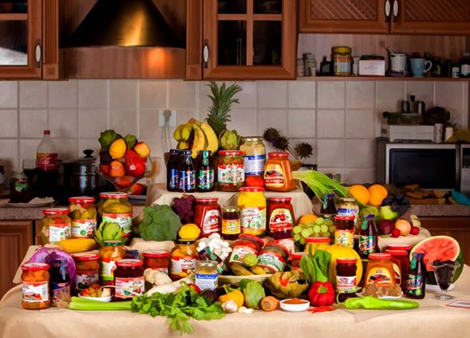
ХҮНС, ХӨДӨӨ АЖ АХУЙ, ХӨНГӨН ҮЙЛДВЭРИЙН САЛБАРЫН ТЭРГҮҮЛЭХ ЧИГЛЭЛ
Атрын 4 аяныг эхлүүлэх
Сурин, хагас суурин эрчимжсэн мал аж ахуйг хөгжүүлэх
Экспортыг нэмэгдүүлж, импортыг орлох бүтээгдэхүүний үйлдвэрлэлийг дэмжин, шинээр бизнес эхлүүлэх болон ажлын байр бий болгох, нэмэгдүүлэх ажлын байрыг нэмэгдүүлэх
Хөнгөн болон хүнсний үйлдвэрлэлээ сэргээн хөгжүүлж, нэмүү өртөг шингэсэн бүтээгдэхүүн үйлдвэрлэх
Эрүүл аюулгүй хүнсээр дотоодын хэрэгцээг хангах
Notes:
Салбарын тэргүүлэх чиглэлийг дараах байдлаар тодорхойлж байна. Үүнд:

Slide 3
монгол улсын засгийн газрын 2018 оны 267 дугаар тогтоол, хүнс, хөдөө аж ахуй, хөнгөн үйлдвэрийн сайдын 2018 оны а/209 дүгээр тушаалаар аймгуудын хүнс, хөдөө аж ахуйн газруудын бүтцэд өөрчлөлт орсоны дагуу
Мэргэжилтэнгүй сумд
Д/д | Сумдын нэрс | АЛБАН ТУШААЛ
 |  | Бэлчээр тэжээл, газар тариалангийн асуудал хариуцсан мэргэжилтэн | Мал аж ахуйн үйлдвэрлэлийн төлөвлөлт, менежмент малын үржил, бүртгэлийн асуудал хариуцсан мэргэжилтэн | Хүнс, жижиг дунд үйлдвэр, хоршооны асуудал хариуцсан мэргэжилтэн
1 | Алтанбулаг
2 | Ерөө
3 | Баянгол
4 | Баруунбүрэн
5 | Жавхлант |  |  | МЭРГЭЖИЛТЭНГҮЙ
6 | Хушаат | МЭРГЭЖИЛТЭНГҮЙ | МЭРГЭЖИЛТЭНГҮЙ
7 | Шаамар |  |  | МЭРГЭЖИЛТЭНГҮЙ
8 | Хүдэр
9 | Сайхан |  |  | МЭРГЭЖИЛТЭНГҮЙ
10 | Орхон |  |  | МЭРГЭЖИЛТЭНГҮЙ
11 | Орхонтуул |  | МЭРГЭЖИЛТЭНГҮЙ
12 | Мандал |  | МЭРГЭЖИЛТЭНГҮЙ
13 | Сант |  |  | МЭРГЭЖИЛТЭНГҮЙ
14 | Зүүнбүрэн |  |  | МЭРГЭЖИЛТЭНГҮЙ
15 | Цагааннуур
16 | Түшиг |  | МЭРГЭЖИЛТЭНГҮЙ | МЭРГЭЖИЛТЭНГҮЙ
17 | Сүхбаатар |  |  | МЭРГЭЖИЛТЭНГҮЙ

Slide 4
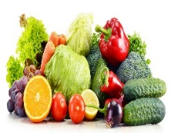
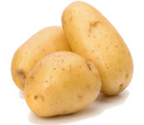
ГАЗАР ТАРИАЛАНГИЙН БҮТЭЭГДЭХҮҮН ҮЙЛДВЭРЛЭЛ
2019/2016
Үр тариа
Хүнсний ногоо
Төмс
2019 он:
148.2 мян.га
2019 он:
2533 га
2019 он:
2550 га
+0.9
мян.га
-63 га
- 719 га
2016 он:
147.3 мян.га
2016 он:
2596 га
2016 он:
3269 га

Slide 5
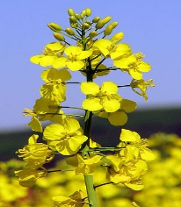
ТЭЖЭЭЛ, ТОСНЫ УРГАМЛЫН ТАРИАЛАЛТ, ХУРААЛТ
Тэжээлийн ургамал
2019 он:
11.5 мян.га
+6.1
мян.га
2016 он:
5.4 мян.га
Тосны ургамал
2019 он:
34.3 мян.га
+10.5
мян.га
2016 он:
23.8 мян.га

Slide 6
“Азийн хөгжлийн банк”-тай хамтран усалгаатай газар тариалангийн талбайн хэмжээг нэмэгдүүлэх зорилгоор аймгийн хэмжээнд судалгааны баг ажиллуулж усалгаатай тариалан эрхлэх боломжтой талбайн судалгааг гаргаад байна.
ХХААХҮЯ-аас хөнгөлөлттэй нөхцлөөр Зүүнбүрэн сумын “Газар агро” ХХК 250, Ерөө сумын “Гэрэлт хайлас” ХХК 20 га, Баянгол сумын иргэн З.Сундуй 50 га, Мандал сумын “Макс агро” ХХК 100 га, Баруунбүрэн сумын “Норбу агко” ХХК 100, Хушаат сумын “Элит үр” ХХК 60 га услалтын системүүдийг шинээр ашиглалтанд оруулаад байна.
“АДРА” олон улсын байгууллагатай хамтран төмс, хүнсний ногоо тариалагч иргэн, аж ахуйн нэгж, хоршоодод нийт 93,0 сая төгрөгийн мотоблок, хүнсний ногооны үр олгосон. ХХААХҮЯ-аас 10,0 сая төгрөгийн 10 нэр төрлийн хүнсний ногоон үрийг амьжиргааны түвшнөөс доогуур орлоготой өрхөд олгосон.
Улсын төсвийн хөрөнгөөр 2018 онд Цагааннуур, Орхон суманд 200 км, 2019 онд Баруунбүрэн, Орхонтуул, Хушаат, Зүүнбүрэн, Ерөө, Хүдэр, Баянгол суманд нийт 200 км хашаа барих ажил эхлүүлээд байна./ тухайн хашаа нь улсын төсвийн хөрөнгөөр баригдаж байгаа тул орон нутгийн өмчид шилжүүлж сумын мэдэлд очно энэ тал дээр анхаарч эзэмшил ашиглалтыг тухайн тариалангийн талбайн эздэд хариуцуулан ажиллах/
Атар газар эзэмшсэний түүхт 60-н жилийн ойн арга хэмжээний хүрээнд хөдөлмөрийн баатар, гавьяатуудаа алдаршүүлах, амжилт бүтээлийг нь хойч үедээ сурталчилан таниулах зорилгоор “Атрын нутгийн амар мэнд” телевизийн нэвтрүүлэг, “Атрын нутгийн хурд” /уралдаан/, “Атарт эмэгтэйчүүдийн оролцоо”, “Баатруудаараа бахархъя”, “Аваргуудаараа бахархъя”, “Талбайн өдөрлөг”, “Тэнгэрт тэтгэгдсэн 60 жил” баримтат кино, Монголын радиотой хамтран атарчдын хөрөг нэвтрүүлэг, Сэлэнгэ аймагт үйл ажиллагаа явуулж байсан сангийн аж ахуйнуудын түүхэн ном, ургацын баярын арга хэмжээ зэрэг түүхэн арга хэмжээнүүдийг бид хамтран зохион байгуулсан.

Slide 7
2020 онд анхаарах асуудал
ГАЗАР ТАРИАЛАНГИЙН САЛБАР
Монгол Улсын Засгийн газрын 2019 оны 476 дугаар тогтоолоор “Атар-4 аяныг зарласан. Тариалангийн тогтвортой хөгжлийн аян”-ы төлөвлөгөөг батлуулж хэрэгжүүлэх ажлыг зохион байгуулна.
2020 онд хэрэгжүүлэх тариалалтын төлөвлөгөө
Таримлын нэр төрөл | Тариалалтын төлөвлөгөө, мян га | Ургацын төлөвлөгөө, мян тн
Үр тариа Үүнээс Улаанбуудай | 152.1 144.6 | 180.8 173.4
Малын тэжээл | 12.7 | 25.3
Тосны ургамал | 21.2 | 14.8
Төмс | 2.5 | 30.0
Хүнсний ногоо | 2.6 | 32.1
112,3 мянган га-д уринш боловсруулна.
Газар тариалангийн салбарт шинжлэх ухааны үндэслэлтэйгээр хөгжүүлснээр нэгэн 60-ийг үдэж, нэгэн жарны эхлэлийг тавьж байна. 2020 оноос Атрын 4 аян эхлэж байгаатай холбогдуулан тариалангийн тогтвортой хөгжлийн төлөвлөгөөг орон нутагтаа зохион байгуулах, Тариалангийн тухай хууль, Засгийн газрын 2018 оны 131 дүгээр тогтоол, тогтоолыг эрчимжүүлэх тухай 02 албан даалгаварыг хэрэгүүлж ажиллах
сумдын Засаг дарга Газар тариалангийн үйлдвэрлэл эрхлэж байгаа иргэн аж ахуйн нэгжтэй нийгмийн хариуцлагын гэрээ байгуулахдаа тосны ургамлыг тухайн жилд тариалах нийт талбайн 10 хувиас хэтрүүлэхгүйгээр, зөвхөн сэлгээнд тариалах, хөрсийг агрохими, агрофизикийн шинжилгээнд бүрэн хамруулах,
Тариалангийн бүс нутагт эрчимжсэн мал аж ахуйг хөгжүүлэхэд таримал тэжээлийн үйлдвэрлэлийг нэмэгдүүлэх, малчдад тэжээл тариалах, боломжийг бүрдүүлж өгөх
Төмс, хүнсний ногооны үйлдвэрлэлийг нэмэгдүүлэх зорилгоор техник дундын үйлчилгээний төвийн тоног төхөөрөмж зээлээр олгох, боломж байгаа ТЭДС, МХСанг нэгтгээд Хөдөө аж ахуйг дэмжих сан болгон үйл ажиллагааг эхлүүлж байна.

Slide 8
№ | Сум | Төлөвлөгөөгөөр хандив өгөх, аж ахуй нэгж иргэн мөнгөн дүнгээр | Хандив өгсөн аж ахуй нэгж иргэн , Мөнгөн дүнгээр | Зөрүү | Хандив өгөх аж ахуй нэгж , иргэн | Хандив өгсөн аж ахуй нэгж, иргэн
1 | Алтанбулаг | 10959500 | 0 | 10959500 | 8 | 0
2 | Ерөө | 20374655 | 5094000 | 15280655 | 33 | 5
3 | Мандал | 9443775 | 1470000 | 7973775 | 87 | 6
4 | Зүүнбүрэн | 13855490 | 7645000 | 6210490 | 16 | 6
5 | Орхон | 14028000 | 775 | 14027225 | 29 | 5
6 | Сант | 6553000 | 2000000 | 4553000 | 6 | 1
7 | Түшиг | 14180000 | 7285000 | 6895000 | 10 | 6
8 | Баянгол | 12191000 | 1772500 | 10418500 | 42 | 6
9 | Сайхан | 22311920 | 6705500 | 15606420 | 68 | 4
10 | Жавхлант | 13437000 | 3160500 | 10276500 | 27 | 3
11 | Орхонтуул | 23840500 | 4353000 | 19487500 | 38 | 5
12 | Баруунбүрэн | 16694500 | 4133500 | 12561000 | 36 | 7
13 | Цагааннуур | 48662750 | 13654000 | 35008750 | 64 | 15
14 | Хушаат | 18231015 | 15560000 | 2671015 | 27 | 14
15 | Шаамар | 2537825 | 685 | 2537140 | 11 | 2
16 | Хүдэр | 9817210 | 5250000 | 4567210 | 7 | 5
Нийт дүн |  | 257118140 | 78084460 | 179033680 | 509 | 89

Slide 9
2019 ОНЫ МАЛ ТООЛЛОГЫН ДҮН
2018
1540036
216.8 мян.тол
483 тол
97.6
мян.тол
705.9
мян.тол
519.3 мян.тол
2019
1682489
232.3 мян.тол
472 тол
103.4
мян.тол
744.7
мян.тол
601.6 мян.тол
+
142453
(+15481)
(-11)
(+5813)
(+38844)
(+ 82326)

Slide 10
Малын тоонд дүн шинжилгээ хийх шаардлагатай байна. Цагааннуур сум 2019 оны малын тоонд дүн шинжилгээ хийж багагүй зөрчил датагдалыг арилгуулсан байгаа.
Ямааны тоо толгойн өсөлт
Ямаан сүргийн тоо толгой өсөж буйд анхаарах 82326 толгойгоор өссөн байна
2019 онд ноолуурийн үнэ урьд жилүүдээс хэт өндөр 55000-100000 хүрснээр малчдад ямаагаа өсгөсөн. Зарим сумдад бусад аймгаас ямаа худалдан авч механик өсөлт гарсан. /Баянгол, Мандал, Орхонтуул, Сайхан, Цагааннуур зэрэг сумдууд механик өсөлтөнд анхаарах шаардлагатай байна.

Slide 11
Манай аймагт тэмээний 1 үүлдэр, адууны 6 үүлдэр омог, үхрийн 13 үүлдэр омог, хонины 11 үүлдэр омог, ямааны 5 үүлдэр омгийн цэвэр болон эрлийз мал өсгөн үржүүлж байгааг 2019 онд баталгаажуулан ХХААХҮЯ-нд хүргүүлсэн.
2019 онд мал аж ахуйн салбарын бодлого, чиглэлээ тодорхойлж, “Газар тариалангийн бүсэд эрчимжсэн мал аж ахуй эрхлэх боломж “ сэдэвт малчдын зөвлөгөөнийг зохион байгуулж зөвлөмж уриалга гаргаж сумдад хүргүүлэн хэрэгжилтийг зохион байгуулахыг сумын Засаг дарга нарт үүрэг чиглэл өгч ажилласан.
Эрчимжсэн мал аж ахуй эрхлэгчдын тоо жилээс жилд өсөж байна.
2018 онд 181, 2019 онд 29 нэмэгдсэн.
Цэвэр эрлийз малын тоо

Slide 12
Сэлэнгэ аймгийн сүргийн бүтцийг аймгийн иргэдийн Төлөөлөгчдийн Хурлын 2009 оны 20 дугаар тогтоолоор ямаа 15, адуу 5, үхэр 30, хонь 50 хувь байхаар тогтоосон.
Аймгийн хэмжээнд өнөөдрийн байдлаар тэмээ 0,03, адуу 6.1, үхэр13.8, хонь 44.2, ямаа 35.7 хувийг эзэлж байна.

Slide 13
1. Тоон үзүүлэлтээс харахад нийт сүргийн 15,8 хувийг эдийн засгийн эргэлтэнд оруулбал 98.8 тэрбум төгрөгийг мал аж ахуйн салбараас нэмж олох боломжтойн дээр бэлчээрийн доройтол даацыг бууруулах 2. Сүүний чиглэлийн аж ахуй, сүү хүлээн авах цех хөргөлтийн цэгийн тоог нэмэгдүүлснээр жил бүр өсөн нэмэгдэж буй сүү үйлдвэрлэлээс орлогоо нэмэгдүүлэх 3. Үйлдвэрийн аргаар малыг нядлаж түүхий эдийг борлуулах нь түүхий эдийн ханшийн уналтаас гарах бас нэг боломж сум бүрт байна. /Дархан-Уул аймагт арьс шир боловсруулах үйлдэр байгуулагдаж байгаа нь манай аймгийн хувьд том боломж юм/
МАЛ АЖ АХУЙН САЛБАРЫН БҮТЭЭГДЭХҮҮН ҮЙЛДВЭРЛЭЛ
№ | Бүтээгдэхүүний төрөл | Хэмжих нэгж | 2018 он |  | 2019 он
 |  |  | Үйлдвэрлэсэн бүтээгдэхүүн | Борлуулалтын орлого | Үйлдвэрлэсэн бүтээгдэхүүн | Борлуулалтын орлого
1 | Мах | Тн | 14,2 | 19.520.0 | 13.9 | 13.900.0
2 | Сүү | Л | 55,7 | 41,300.0 | 74,8 | 50.960.0
3 | Ноос | Тн | 677,8 | 338,9 | 847 | 338.8
4 | Ноолуур | Тн | 162 | 13,700.0 | 131,6 | 9.400,0
5 | Адууны шир | Ш | 9713 | 97,1 | 8931 | 89,3
6 | Үхрийн шир | Ш | 47913 | 718,7 | 39099 | 586,4
7 | Хонины нэхий | Ш | 162982 | 81,4 | 155087 | 77,5
8 | Ямааны арьс | ш | 117063 | 814.0 | 113794 | 568,9
9 | Нийт |  |  | 76.5 |  | 75.9

Slide 14
МАЛ АЖ АХУЙН САЛБАР
2020 онд хийж хэрэгжүүлэх ажил арга хэмжээ, анхаарах асуудал
Өвөл, хаврыг өнөтэй давах арга хэмжээг сум бүр үр дүнтэй зохион байгуулах
Бэлчээр ашиглах журмыг сум бүр боловсруулж мөрдөх. /Хушаат, Зүүнбүрэн, Сант, Цагааннуур, Шаамар зэрэг сумд журамтай болсон/
Үлийн цагаан огтоно устгалын ажил 2020 улсын төсвийн хөрөнгө оруулалтаар хийгдэнэ. /аймгийн хэмжээнд 50.0 мян.га-аас багагүй бэлчээрийн талбайд/
Бэлчээрийн даацад тохирсон эрчимжсэн суурин, хагас суурин мал аж ахуйг сүргийн бүтцийн зохистой харьцааг алдагдуулалгүйгээр байгал орчинд ээлтэйгээр эрхлэх боломж бүрдээд байна.
Сум бүр нийт бэлчээрийн талбайн 10 хүртлэх хувьтай тэмцэх хэмжээний бэлчээрийг нөөцийн бэлчээр болгох /сум бүрт албан тоот хүргүүлсэн 2017 онд/
Бэлчээрийн даацаас илүү гарсан малыг эдийн засгийн эргэлтэнд оруулах
Үржилд ашиглаж буй хуц ухна бухыг удам зүйн үнэлээний нэгдсэн програмд бүртгэх ажлыг аймгийн хэмжээнд зохион байгуулна
Аймгийн “Эрчимжсэн үхрийн аж ахуй” хөтөлбөрийн хэрэгжилтийг эрчимжүүлэх
Уст цэгийг нэмэгдүүлэх
Өсвөр мал бордох чиглэлээр үйл ажиллагаа явуулдаг иргэдийг нэмэгдүүлэх
МАА-н гаралтай түүхий эд бүтээгдэхүүн, үйлчилгээний чиглэлээр үйл ажиллагаа явуулж байгаа болон шинээр байгуулах хоршоодтой хамтран ажиллах
Арвин ашиг шимт малын үржлийн баталгаажсан хээлтэгч, хээлтүүлэгч мал худалдан борлуулах эрх бүхий аж ахуйн нэгжийг тухайн үүлдрийн мал үржүүлж буй суманд байгуулах. Үржилд зөвхөн баталгаажсан хээлтүүлэгч мал ашиглах
Цөм сүргийн мал болон хээлтүүлэгч малыг ялган тэмдэглэх, бүртгэлжүүлэх бүртгэл, мэдээллийн нэгдсэн санд оруулах
Гадны аймаг сумаас шилжин ирсэн иргэдэд тавих хяналтыг сайжруулж малын механик өсөлтийг хязгаарлах арга хэмжээг авч хэрэгжүүлэх

Slide 15
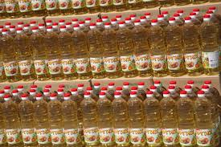
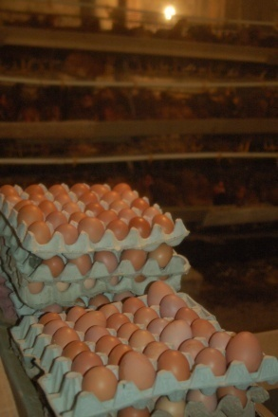
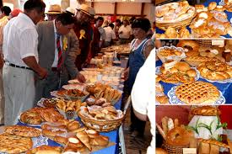
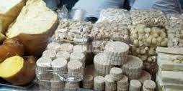
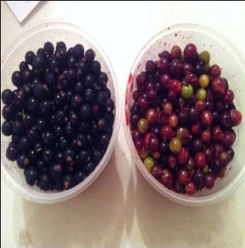
ХҮНС, ХУДААЛДАА, НИЙТИЙН ХООЛ ҮЙЛДВЭЛЭЛИЙН САЛБАРЫН БҮТЭЭГДЭХҮҮН ҮЙЛДВЭРЛЭЛ, ХАНГАЛТ
Манай аймаг мах, сүү, гурил, төмс, хүнсний ногоог 100 хувь хангаж, харин
Гол нэрийн бүтээгдэхүүн нэр | Хэрэгцээ | Хангамж
Сүүн бүтээгдэхүүн | 8030 тн | 65 хувь
Гурилан бүтээгдэхүүн | 8833 тн | 67 хувь
Жимс жимсгэнэ | 7227 тн | 13.5 хувь
Ургамлын тос | 1001 мян,л | 1,5 хувь
Өндөг | 15,9 сая.шир | 20 хувь
Төрөл | Үйлдвэр, цехийн тоо | Ажилчдын тоо
Гурил, гурилан бүтээгдэхүүн | 54 | 361
Мах, махан бүтээгдэхүүн | 6 | 50
Исгэлтийн бүтээгдэхүүн | 4 | 210
Сүү, сүүн бүтээгдэхүүн | 23 | 93
Бусад | 12 | 60
Нөөшилсөн нөгөө | 7 | 93
Бүгд | 106 | 867

Slide 16
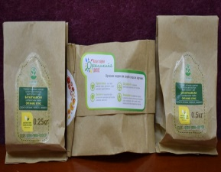
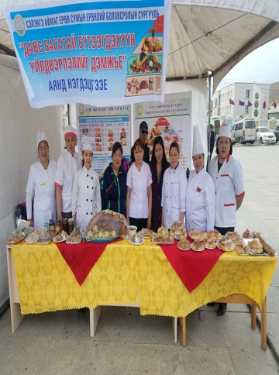
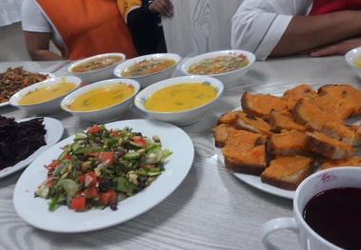
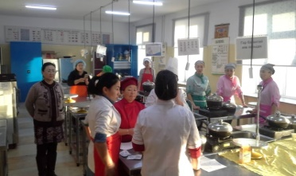
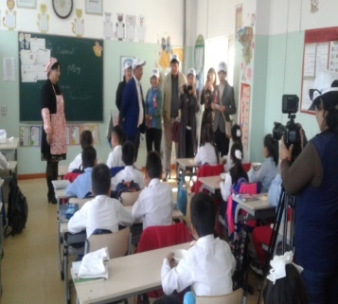
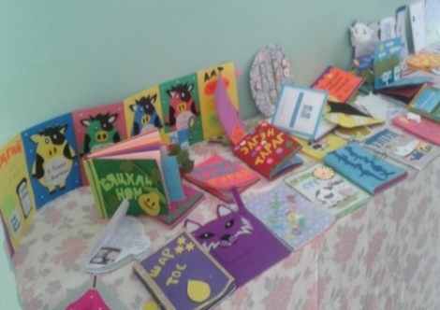
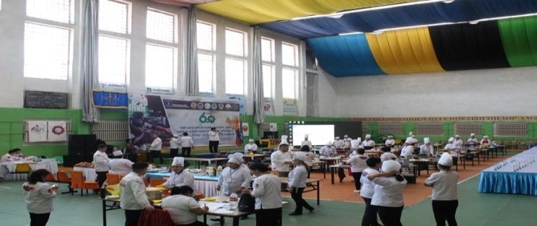
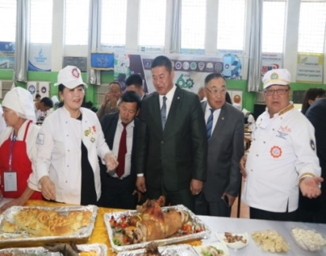
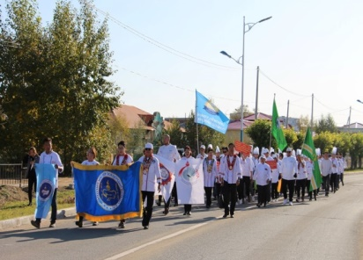
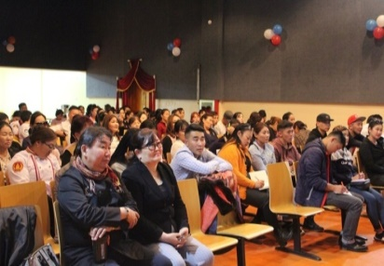
“Давс багатай бүтээгдэхүүн үйлдвэрлэлийг дэмжье” аяныг аймгийн Засаг даргын А/25 тоот захирамжаар өрнүүлэн амжилттай зохион байгуулав.
Органик төмс, хүнсний ногоо, зөгийн бал үйлдвэрлэдэг боллоо.
Төмс, хүнсний ногоо, зөгийн аж ахуй эрхлэгчдээс бүрдсэн “Сэлэнгэ органик” хамтын баталгаажуулалтын байгууллага байгуулж, Хүнс, хөдөө аж ахуйн хөнгөн үйлдвэрийн яаманд бүртгүүлэн гэрчилгээ авч, энэ онд 80,9 га-д шинэ ургацын органик 975,4 тн төмс, хүнсний ногоог хураан авч 2 тэрбум 292,6 сая төгрөгний борлуулалт хийсэн.
14 сумын 38 аж ахуйн нэгж, байгууллагын үйлдвэрлэж буй 60 гаруй нэр төрлийн хоол, хүнсний бүтээгдэхүүнээр оролцов.
“Дэлхийн сурагчийн сүүний өдрийн арга хэмжээ, өдөрлөг”-ийг зохион байгуулав.
“Төв, хангайн бүсийн аварга тогооч, зөөгч шалгаруулах ажил мэргэжлийн уралдаан, сургалт, урлаг спортын арга хэмжээ”
Сүү, сүүн бүтээгдэхүүний ач холбогдол, ач тусийн талаар хүүхэд багачууд, багш, ард иргэд мэдээлэл өгч, гарын авлага материалуудыг тараан “Эх орны сүү-эрүүл хүнс” сэдэвт бяцхан ном бүтээх уралдааныг зарлан сүү, сүүн бүтээгдэхүүн үйлдвэрлэгчдийн амталгаат үзэсгэлэн худалдааг зохион байгуулав.
Бид сүү үйлдвэрлэлийг сумандаа үйлдвэрлэх ажлыг хамтран зохион байгуулж, төлөвлөх ёстой.

Slide 17
ХҮНС, ХУДАЛДАА, НИЙТИЙН ХООЛНЫ САЛБАР
2020 ОНД ЗОХИОН БАЙГУУЛАХ АЖИЛ, АНХААРАХ АСУУДАЛ
“Мах, сүүний анхдугаар аян”-ы хүрээнд орон нутагт хэрэгжүүлж байгаа батлагдсан төлөвлөгөөнд туссан удаашралтай байгаа ажлыг эрчимжүүлэх./Жич:Орон нутгийн сүүний ашиглаагүй байгаа нөөцийг ашиглах, сүү хүлээн авах цэг, хөргөлтийн төв, сүүний бага оврын загвар үйлдвэр, цех шинээр байгуулахыг дэмжих, хамтран ажиллах/
Хүнсний аж үйлдвэрийн 90 жилийн ойг тэмдэглэн өнгөрүүлж, бүтээлч ажлуудыг санаачлан зохион байгуулах./ Шагнал урамшуулал/
“Сав, баглаа боодол” үндэсний хөтөлбөрийн хүрээнд хуванцар сав, гялгар уутны хэрэглээ, хор хөнөөлийн бууруулах талаар өдөрлөг, сургалтуудын ажлуудыг зохион байгуулах. /Жич:Энэ тал дээр сумдууд туйлын хангалтгүй ажилласан хуванцар сав хэрэглээг бууруулахаар хийгдсэн ажил байхгүй. Хүний эрүүл мэнд ямар нөлөө үзүүлж, хорт хавдар үүсгэх эх үүсвэр болж байгааг анхаарч ажиллах./
Хоол үйлдвэрлэл, үйлчилгээ, худалдааны салбарт шинээр батлагдсан эрхзүйн баримт бичгийг сурталчлах, мөрдүүлэх. /Жич: Хоолны газар, худалдаа үйлчилгээ, зочид буудлууд нь стандартын шаардлага хангуулах, үйлчилгээний ажилтнууд нь ажлын дүрэмт хувцас өмсөж хэвшээгүй, зочлох ур чадвар, үйлчилгээний соёл, ёс зүй, зан харилцаа, ажлын байрны эрүүл ахуй ариун цэвэр, өнгө үзэмж, эмх цэгцтэй байх тал дээр анхаарч ажиллах хэрэгтэй

Slide 18
ХҮНС, ХУДАЛДАА, НИЙТИЙН ХООЛНЫ САЛБАР
2020 ОНД ЗОХИОН БАЙГУУЛАХ АЖИЛ, АНХААРАХ АСУУДАЛ
Орон нутагт гол нэрийн хүнсний хангамж, нийлүүлэлтийн тогтвортой байдлыг хангах./Энэ хүснэгтээр оруулсан гол нэрийн хүнсний бүтээгдэхүүний нөөц байх./
Органик хүнсний тухай хууль батлагдаад 4 жил, холбогдох журам, стандартууд батлагдаад 2 жил өнгөрч байгаа боловч орон нутагт хууль тогтоомжийн хэрэгжилт хангалтгүй, “органик”, “байгалийн гаралтай”, “байгалийн гаралтай цэвэр” гэсэн мэдэгдэл бүхий хаяг шошготой бүтээгдэхүүнийг хууль зөрчиж үйлдвэрлэн, борлуулсаар байна.
№ | Хүнсний төрөл | Эрсдэлд хүчин зүйл тохиолдсон үед хэрэглэх хүнсний төрөл | ЖД нэг хүний хоногийн хэрэгцээ, гр | Шилжүүлэн тооцох итгэлцүүр | Эрсдэлд хүчин зүйл үеийн ЖД нэг хүний хоногийн хэрэгцээ, гр | 1000 хүн/100 хоног/кг | 10000 хүн/100 хоног/кг | 100000 хүн/100 хоног/кг | Аймгийн ЖД хүн ам /100 хоног/кг
1 | Малын мах | Нөөшилсөн мах 0.4г | 120.0 | 1.21 | 99.17 | 9917 | 99174 | 991736 | 1083521
2 | Сүү | Хуурай сүү 1 кг | 160.0 | 8.6 | 18.6 | 1860 | 18605 | 186047 | 203265
3 | Гурил | Гурил /1-р гурил | 100.0 | 1 | 100.0 | 10000 | 100000 | 1000000 | 1092550
4 | Гурилан бүтээгдэхүүн | Гоймон | 180.0 | 1 | 180.0 | 18000 | 180000 | 1800000 | 1966590
5 | Төрөл бүрийн будаа | Будаа | 50.0 | 1 | 50.0 | 5000 | 50000 | 500000 | 546275
6 | Сахар, чихрийн зүйл | Сахар | 33.0 | 1 | 33.0 | 3300 | 33000 | 330000 | 360542
7 | Ургамлын тос | Ургамлын тос /1 л/ | 23.0 | 1 | 23.0 | 2300 | 23000 | 230000 | 251287
8 | Давс | Давс | 5.0 | 1 | 5.0 | 500 | 5000 | 50000 | 54628
9 | Ундны ус | Ундны ус 1.5 л | 2000.0 | 1 | 2000.0 | 200000 | 2000000 | 20000000 | 21851000

Slide 19
Хөнгөн жижиг дунд үйлдвэрлэлийн салбарын өнөөгийн байдал
Төрөл | Үйлдвэр, цехийн тоо | Ажилч дын тоо
Оёмол бүтээгдэхүүн | 9 | 26
Арьс ширэн үйлдвэрлэл | 4 | 20
Барилгын материал | 25 | 150
Мод, модон бүтээгдэхүүн | 25 | 210
Ноос ноолууран бүтээгдэхүүн | 2 | 15
Хэвлэлийн үйлдвэр | 4 | 25
Бүгд | 68 | 436
"Үйлдвэржилт" 21:100 хөтөлбөрийн хүрэнд байгуулах үйлдвэрийн явц, хэрэгжилтийн мэдээлэл
Д/д | Байршил-аймаг, сумаар | Үйлдвэрийн нэр | Хэрэгжилтийн явц
1 | Сэлэнгэ аймаг, Мандал сум | Мод боловсруулах цогцолбор үйлдвэр | Хангайн бүргэд ХХК нь 2016 онд ЖДҮХС-аас 220.0 сая төгрөгийн зээл авч, жилд 36000 шоо метр технологийн цавчдас үйлдвэрлэх үйлдвэрийг ашиглалтанд оруулсан.
2 | Сэлэнгэ аймаг, Сайхан сум | Барилгын материалын үйлдвэр | Сайхан сумын иргэн Я.Тэрбишийн жилд 15000 м2 хашаа, 120000 ш блок, 3000 ш шон үйлдвэрлэх 35 сая төгрөгийн зээлийг бодлогоор дэмжин ЖДҮХС-ийн зээлд хамруулсан.
3 | Сэлэнгэ аймаг, Сүхбаатар сум | Хүнсний ногоо нөөшлөх, савлах үйлдвэр | Сүхбаатар сумын ЗДТГазар нь хүнсний ногоо нөөшлөх, савлах үйлдвэр байгуулах тал дээр онцгой анхаарах шаардлагатай.
4 | Сэлэнгэ аймаг, Баруунбүрэн сум | Малын тэжээлийн үйлдвэр | Баруунбүрэн суманд Бүрэн шувуут ХХК 2016 онд Жижиг дунд үйлдвэрлэл хөгжүүлэх сангаас малын тэжээлийн үйлдвэр байгуулах зорилгоор 99.4 сая төгрөгийн зээл авч үйлдвэрийг ашиглалтанд оруулсан боловч түүхий эдийн нөөц байхгүйгээс үйл ажиллагаа зогсонги байна.

Slide 20
СЭЛЭНГЭ АЙМГИЙН СУМ ХӨГЖҮҮЛЭХ САНГИЙН ЭДИЙН ЗАСГИЙН ҮНДСЭН ҮЗҮҮЛЭЛТ
№ | Сумын нэр | Нийт санхүүжилт сая/төг | СХСангийн зээлийн үлдэгдэл 2019 оны 12-р сарын 31 ны байдлаар/ |  | Нийт зээлийн эргэн төлөлт / 12-р сарын 31 ны байдлаар/ |  | Харилцах дансны үлдэгдэл | чанаргүй зээлийн үлдэгдэл/ сая.төг/
 |  |  | Зээл дэгч дийн тоо | Зээ лийн дүн | Зээл дэгч дийн тоо | Зээ лийн дүн
1 | Алтанбулаг | 255.0 | 28 | 240.5 | 70 | 46.2 | 31.8 | 94.7
2 | Ерөө | 255.0 | 53 | 264.6 | 82 | 54.9 | 32.7 | 134.1
3 | Мандал | 898.8 | 61 | 917.9 | 214 | 112.1 | 62.8 | 675.3
4 | Зүүнбүрэн | 168.0 | 64 | 159.4 | 23 | 11.5 | 15.6 | 94.1
5 | Орхон | 168.0 | 28 | 205.4 | 75 | 73.8 | 34.4 | 29.2
6 | Сант | 168.0 | 40 | 156.4 | 103 | 52.3 | 25.7 | 48.9
7 | Түшиг | 178.0 | 52 | 174.7 | 65 | 21.2 | 19.8 | 101.3
8 | Баянгол | 285.0 | 16 | 202.4 | 47 | 78.7 | 130.2 | 152.6
9 | Жавхлант | 168.0 | 25 | 128.4 | 105 | 59.2 | 54.3 | 63.7
10 | Цагааннуур | 204.0 | 31 | 212.3 | 59 | 55.4 | 20.5 | 51.5
11 | Баруунбүрэн | 168.0 | 53 | 164.2 | 52 | 50.6 | 4.7 | 53.4
12 | Орхонтуул | 204.0 | 49 | 137.9 | 50 | 23.7 | 72.2 | 137.9
13 | Хушаат | 158.0 | 29 | 136.4 | 10 | 4.2 | 19.9 | 117.5
14 | Сайхан | 384.0 | 112 | 363.5 | 141 | 72.8 | 45.3 | 190.8
15 | Шаамар | 204.0 | 62 | 224.9 | 75 | 31.2 | 0.5 | 115.2
16 | Хүдэр | 168.0 | 48 | 163.1 | 35 | 20.4 | 3.2 | 60.0
17 | Сүхбаатар | 901.0 | 171 | 750.5 | 218 | 134.6 | 193.5 | 423.4
 | ДҮН | 4934.8 | 922 | 4602.5 | 1424 | 902.8 | 767.1 | 2543.6

Slide 21
Аймгийн Засаг даргын 2019 оны 5 дугаар сарын 24-ний А/200 тоот захирамжаар төсөл сонгон шалгаруулах дэд хороог байгуулан Жижиг дунд үйлдвэрийн төсөл болон жижиг дунд үйлдвэр эрхлэгчээр бүртгүүлэхтэй холбоотой мэдээ мэдээллийг хүргэн ажилласан.
Үүний үр дүнд 16 аж ахуйн нэгж иргэд 846,6 сая төгрөгийн хөнгөлөлттэй зээлд хамрагдсан.
Зээлийн батлан даалтын сангаас 5-н аж ахуйн нэгж, иргэнд 1306,6 сая төгрөгийн зээлийн 46,4%-д буюу 606 сая төгрөгийн үйлчилгээ үзүүлсэн.
Сум хөгжүүлэх сангаас 2019 онд 13 сумын 137 аж ахуйн нэгж иргэдэд 916,6 сая төгрөгийн зээл гарч шинээр 193 ажлын байр бий болсон. 2019 онд нийтдээ 902,8 сая төгрөгийн зээл төлөгдсөн. Үүнээс 786 сая төгрөг нь хугацаа хэтэрсэн зээлийн төлөлт байна.
Адра Монгол ОУБ-ын “Органик ХАА-н түншлэл” төсөлд 11 сумын 31 хоршоо хамрагдаж, органик ба органик бус үр, био бордоогоор хангагдан, хөдөлмөр хөнгөвчлөх, инноваци шингэсэн хөдөө аж ахуйн болон улирлын бус бизнес эрхлэхэд чиглэсэн 240 сая төгрөгийн тоног төхөөрөмжийн дэмжлэг авсан.

Slide 22
ЖИЖИГ, ДУНД ҮЙЛДВЭР, ҮЙЛЧИЛГЭЭ, ХОРШОО
2020 оны зорилтыг хэрэгжүүлэх арга хэмжээ
1. Доорх дэд хөтөлбөрүүдийг аймгийн иргэдийн төлөөлөгчдийн хурлаар батлуулж, хэрэгжүүлэх
Жижиг, дунд үйлдвэрийг дэмжих хөтөлбөр
Хоршоог хөгжүүлэх нийгмийн хэмжээний хөтөлбөр
Ахуйн үйлчилгээний салбарыг дэмжих хөтөлбөр
2. Жижиг, дунд үйлдвэрийг дэмжих хөнгөлөлттэй зээлийн эх үүсвэрийг орон нутгийн эх үүсвэрээр нэмэгдүүлэх замаар хүртээмжийг өсгөх
3.Жижиг, дунд үйлдвэр, үйлчилгээ эрхлэгч, хоршоодыг дэмжих замаар түүхий эд бэлтгэлийн тогтолцоог бүрдүүлэх, бүтээмжийг өсгөх, зах зээлд өрсөлдөх чадварыг дээшлүүлэх
4. Сум хөгжүүлэх сангийн зээлийн эргэн төлөлтийн үйл ажиллагааг сайжруулж, чанаргүй зээлийн хэмжээг бууруулах, зээлдэгчийн мэдээллийг зээлийн мэдээллийн санд бүрэн нэгтгэх
5. Сум хөгжүүлэх сангийн хөрөнгөд 2014 онд ахуйн үйлчилгээний зориулалтаар олгосон ашиглагдахгүй байгаа тоног төхөөрөмжийг сумын эргэлтийн сангийн хөрөнгөнд бүртгэж, дахин үнэлгээ хийж, зах зээлийн үнээр худалдан борлуулах, авлага барагдуулах ажлыг зохион байгуулах
6. “Нэг сум- Нэг хоршоо” хөдөлгөөнийг идэвхжүүлэн сум бүр 1-ээс доошгүй “Загвар хоршоо”-г байгуулах, хамтарч ажиллах
7. “Нэг суурин - Нэг бахархал” аяны хүрээнд орон нутгийн брэнд бүтээгдэхүүнийг бий болгох, хөгжүүлэхэд хамтарч ажиллах
8. Төрийн болон орон нутгийн өмчийн хөрөнгөөр дотоодын үйлдвэрээс чанар стандартын шаардлага хангасан бараа худалдан авалтыг нэмэгдүүлэхэд чиглэсэн арга хэмжээ авах

Slide 23
Анхаарал тавьсанд баярлалаа.

